Slide 1
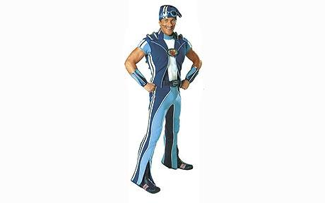
Угадай вид спорта!
«Образовательная спортивная игра для старшей и подготовительной группы.
Разработала: Терехина О.Е. Инструктор по физической культуре.

Slide 2
Существует много видов мячей, которые встречаются в различных видах спорта.
Давайте вместе со спортукусом попробуем определить к какому виду спорта относиться данный мяч!

Slide 3
Как называется мяч?
Как называется вид спорта?
Как называется спортсмен?

Slide 4
Молодец!
Правильно- это Футбол!

Slide 5
Как называется мяч?
Как называется вид спорта?
Как называется спортсмен?

Slide 6
Молодец!
Правильно- это Баскетбол!

Slide 7
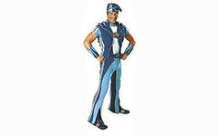
Как называется мяч?
Как называется вид спорта?
Как называется спортсмен?

Slide 8
Молодец!
Правильно- это Волейбол!

Slide 9
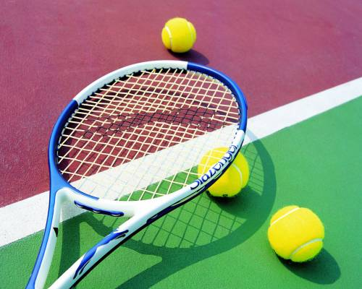
Как называется мяч?
Как называется вид спорта?
Как называется спортсмен?

Slide 10
Молодец!
Правильно- это большой теннис!

Slide 11
Как называется мяч?
Как называется вид спорта?
Как называется спортсмен?

Slide 12
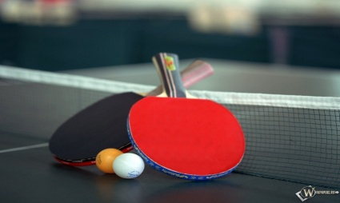
Молодец!
Правильно- это настольный теннис!

Slide 13
Ребята, вы ОТЛИЧНО справились с моим заданием!
До свиданья, до новых встреч!

